Slide 1
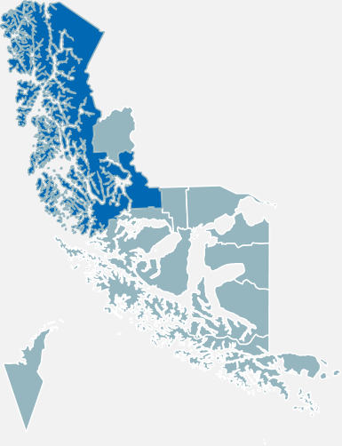
Estatuto para el Desarrollo de Magallanes y Antártica Chilena
Reunión con Empresarios
Punta Arenas, 22.04.2016.

Slide 2
Carta Gantt Propuesta

Slide 3
Correcciones

Slide 4
Sugerido

Slide 5
